Slide 1
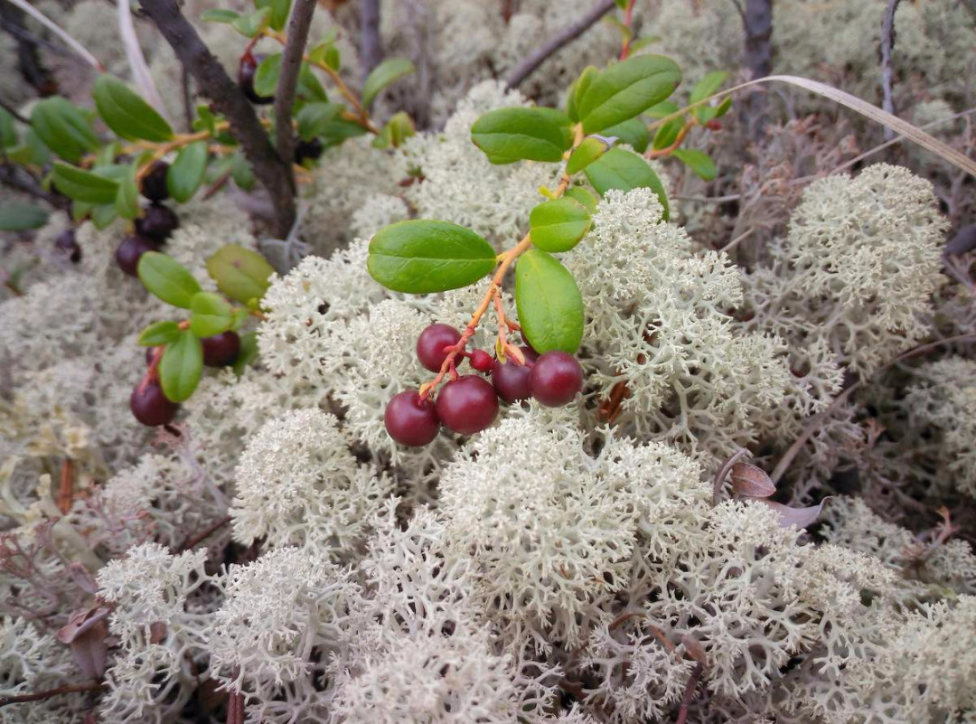
Бюджет для граждан. Отчет об исполнении бюджета сельского поселения Аган за 2021 год

Slide 2
Что такое «Бюджет для граждан»?
«Бюджет для граждан» –
это инструмент повышения бюджетной грамотности населения,
это аналитический документ, разрабатываемый в целях предоставления гражданам актуальной информации о бюджете сельского поселения Аган,
создается для обеспечения прозрачности и открытости бюджетного процесса.

Slide 3
Что такое бюджет?
Доходы-это поступающие в бюджет денежные средства (налоговые и неналоговые доходы, безвозмездные поступления) |  | Расходы-это выплачиваемые из бюджета денежные средства
Превышение доходов над расходами образует положительный остаток бюджета ПРОФИЦИТ | Бюджет –это форма образования и расходования денежных средств, предназначенных для финансового обеспечения задач и функций государства и местного самоуправления. Сбалансированность бюджета по доходам и расходам – основополагающее требование, предъявляемое к органам, составляющим и утверждающим бюджет. | Если расходная часть бюджета превышает доходную, то бюджет формируется с ДЕФИЦИТОМ

Slide 4
Из чего формируется доходная часть бюджета?
НАЛОГОВЫЕ ДОХОДЫ, НЕНАЛОГОВЫЕ ДОХОДЫ, БЕЗВОЗМЕЗДНЫЕ ПОСТУПЛЕНИЯ
Доходы бюджета

Slide 5
НАЛОГОВЫЕ И НЕНАЛОГОВЫЕ ДОХОДЫ
НАЛОГ НА ДОХОДЫ ФИЗИЧЕСКИХ ЛИЦ,
БЕЗВОЗМЕЗДНЫЕ ПОСТУПЛЕНИЯ
НАЛОГИ НА ТОВАРЫ (РАБОТЫ,УСЛУГИ) РЕАЛИЗУЕМЫЕ НА ТЕРРИТОРИИ РОССИЙСКОЙ ФЕДЕРАЦИИ,
НАЛОГИ НА СОВОКУПНЫЙ ДОХОД,
НАЛОГИ НА ИМУЩЕСТВО,
ЗЕМЕЛЬНЫЙ НАЛОГ,
ГОСПОШЛИНА,
ДОХОДЫ ОТ ИСПОЛЬЗОВАНИЯ ИМУЩЕСТВА, НАХОДЯЩЕГОСЯ В ГОСУДАРСТВЕННОЙ И МУНИЦИПАЛЬНОЙ СОБСТВЕННОСТИ,
ДОХОДЫ ОТ ОКАЗАНИЯ ПЛАТНЫХ УСЛУГ И КОМПЕНСАЦИИ ЗАТРАТ ГОСУДАРСТВА,
ДОХОДЫ ОТ ПРОДАЖИ МАТЕРИАЛЬНЫХ И НЕМАТЕРИАЛЬНЫХ АКТИВОВ
ДОХОДЫ ОТ ВОЗМЕЩЕНИЯ УЩЕРБА,
ПРОЧИЕ НЕНАЛОГОВЫЕ ДОХОДЫ
БЕЗВОЗМЕЗДНЫЕ ПОСТУПЛЕНИЯ ОТ ДРУГИХ БЮДЖЕТОВ БЮДЖЕТНОЙ СИСТЕМЫ (ДОТАЦИИ, СУБВЕНЦИИ)
МЕЖБЮДЖЕТНЫЕ ТРАНСФЕРТЫ – ЭТО ДЕНЕЖНЫЕ СРЕДСТВА, ПЕРЕЧИСЛЯЕМЫЕ ИЗ ОДНОГО БЮДЖЕТА БЮДЖЕТНОЙ СИСТЕМЫ РОССИЙСКОЙ ФЕДЕРАЦИИ ДРУГОМУ, ЯВЛЯЕТСЯ ОСНОВНЫМ ВИДОМ БЕЗВОЗМЕЗДНЫХ ПЕРЕЧИСЛЕНИЙ

Slide 6
Основные характеристики бюджета сельского поселения Аган
Показатели (тыс.руб.) | 2021 г.
 | План на 2021 г. (Решение Совета депутатов с.п.Аган №36 от 21.12.2020 г.) (тыс.руб.) | Фактическое исполнение (тыс.руб.) | %
Доходы | 80 633,0 | 74 921,5 | 92,9%
Расходы | 87 419,4 | 78 652,5 | 90%

Slide 7
Доходы бюджета сельского поселения Аган
Наименование | 2021 г.
 | План (тыс.руб.) | Фактическое исполнение (тыс.руб.)
Доходы бюджета сельского поселения Аган (тыс.руб.) | 80 633,0 | 74 921,5
Налоговые и неналоговые доходы | 3 036,0 | 3 355,4
Налог на доходы физических лиц | 1 092,0 | 1 254,7
Налоги на товары (работы, услуги) реализуемые на территории Российской Федерации | 755,0 | 826,4
Налоги на совокупный доход | 0,0 | 0,0
Налоги на имущество | 72,0 | 104,0
Государственная пошлина | 7,0 | 5,8
Доходы от использования имущества, находящегося в государственной и муниципальной собственности | 501,0 | 552,4
Доходы от оказания платных услуг | 237,2 | 237,2
Прочие неналоговые доходы | 372,0 | 372,9
Безвозмездные поступления | 77 596,8 | 71 566,1

Slide 8
Исполнение бюджета сельского поселения Аган по разделам классификации расходов бюджета
Наименование раздела | План (тыс.руб.) | Фактическое исполнение (тыс.руб.)
Администрация сельского поселения Аган | 87 419,4 | 78 652,5
Общегосударственные вопросы | 23 190,3 | 22 703,5
Национальная оборона | 224,7 | 224,7
Национальная безопасность и правоохранительная деятельность | 634,6 | 632,4
Национальная экономика | 6 406,8 | 6 343,8
Жилищно-коммунальное хозяйство | 45 577,4 | 39 132,0
Охрана окружающей среды | 0,3 | 0,3
Культура, кинематография | 8 715,1 | 7 212,1
Социальная политика | 349,4 | 349,3
Физическая культура и спорт | 2 320,7 | 2054,5

Slide 9
Бюджет сельского поселения
на 2021 год и плановый период 2022-2023 годов
сформирован в программном формате.
Утверждено 8 долгосрочных муниципальных программ:
«Создание условий для эффективного управления муниципальными финансами и повышения устойчивости бюджета сельского поселения Аган»,
«Развитие культуры, кинематографии, физической культуры и спорта в сельском поселения Аган»,
«Защита населения и территории сельского поселения Аган от чрезвычайных ситуаций, обеспечение пожарной безопасности»,
«Обеспечение осуществления полномочий и создание условий для деятельности органа местного самоуправления сельского поселения Аган»,
«Профилактика правонарушений сфере общественного порядка в сельском поселении Аган»,
«Развитие транспортной системы на территории сельского поселения Аган»,
«Управление муниципальным имуществом на территории сельского поселения Аган»,
«Развитие жилищно-коммунального хозяйства на территории сельского поселения Аган».

Slide 10
Муниципальная программа «Создание условий для эффективного управления муниципальными финансами и повышения устойчивости бюджета сельского поселения Аган»
Цель программы: Обеспечение эффективного решения вопросов
местного значения.
Направление | План на 2021 г. (тыс.руб.) | Исполнено за 2021 г. (тыс.руб.)
Подпрограмма 1 «Развитие системы межбюджетных отношений». Задача: Обеспечение условий для исполнения расходных обязательств бюджета поселения. | 37 472,6 | 33 720,8
Подпрограмма 2 «Организация бюджетного процесса». Задача: Формирование резервных фондов и условно утвержденных расходов в соответствии с нормами Бюджетного кодекса. | 150,0 | 0,0
ВСЕГО | 37 622,6 | 33 720,8

Slide 11
Муниципальная программа «Развитие культуры, кинематографии, физической культуры и спорта в сельском поселении Аган»
Цель программы: Обеспечение прав граждан на участие в культурной жизни, реализации творческого потенциала жителей сельского поселения Аган. Создание условий, ориентирующих граждан на здоровый образ жизни, в том числе на занятия физической культурой и спортом».
Направление | План на 2021 г. (тыс.руб.) | Исполнено за 2021 г. (тыс.руб.)
Подпрограмма 1 «Обеспечение свободы творчества и прав граждан на участие в культурной жизни». Задача: Обеспечение условий проведения культурно-массовых мероприятий сельского поселения Аган. | 8 715,1 | 7 212,1
Подпрограмма 2 «Создание условий жителям сельского поселения для занятия физической культурой и спортом, сохранения и укрепления здоровья населения». Задача: Обеспечение условий проведения физкультурно-оздоровительных и спортивных мероприятий сельского поселения. | 2 320,7 | 2 054,5
ВСЕГО | 11 035,8 | 9 266,6

Slide 12
Муниципальная программа «Защита населения и территории сельского поселения Аган от чрезвычайных ситуаций, обеспечение пожарной безопасности»
Цель программы: Повышение уровня защиты граждан от чрезвычайных ситуаций, природного и техногенного характера, повышение уровня безопасности на водных объектах».
Направление | План на 2021 г. (тыс.руб.) | Исполнено за 2021 г. (тыс.руб.)
Подпрограмма 1 «Реализация государственной политики в области гражданской обороны, защиты населения и территории поселения от чрезвычайных ситуаций». Задача: Предупреждение и ликвидация чрезвычайных ситуаций, в том числе организация и осуществление предупреждение мероприятий по безопасности людей на водных объектах. | 56,3 | 56,2
Подпрограмма 2 «Укрепление пожарной безопасности в поселении». Задача: Обеспечение мер пожарной безопасности | 546,2 | 544,1
ВСЕГО | 602,5 | 600,3

Slide 13
Муниципальная программа «Обеспечение осуществления полномочий и создание условий для деятельности органов местного самоуправления сельского поселения Аган»
Цель программы: «Создание условий для осуществления полномочий администрации сельского поселения Аган. Создание условий для бесперебойного функционирования органов местного самоуправления».
Направление | План на 2021 г. (тыс.руб.) | Исполнено за 2021 г. (тыс.руб.)
Подпрограмма 1 «Обеспечение деятельности органа местного самоуправления сельского поселения Аган». Задача: Обеспечение эффективного исполнения функций органов местного самоуправления. | 5 716,0 | 5 507,6
Подпрограмма 2 «Материально – техническое обеспечение деятельности органа местного самоуправления сельского поселения Аган». Задача: Материально-техническое обеспечение деятельности органов местного самоуправления. | 10 162,4 | 10 033,7
ВСЕГО | 15 878,4 | 15 541,3

Slide 14
Муниципальная программа «Профилактика правонарушений в сфере общественного порядка в сельском поселении Аган»
Цель программы: «Совершенствование системы социальной профилактики правонарушений, повышение уровня правовой грамотности для формирования правосознания жителей сельского поселения Аган».
Направление | План на 2021 г. (тыс.руб.) | Исполнено за 2021 г. (тыс.руб.)
Задача: Профилактика правонарушений на территории сельского поселения Аган и вовлечение общественности и общественных формирование в сфере общественного порядка в предупреждение правонарушений. | 15,0 | 15,0
ВСЕГО | 15,0 | 15,0

Slide 15
Муниципальная программа «Развитие транспортной системы на территории сельского поселения Аган»
Цель программы: «Повышение эффективности и безопасности функционирования автомобильных дорог, содействующих развитию экономики, удовлетворению социальных потребностей, повышению жизненного и культурного уровней населения».
Мероприятие | План на 2021 г. (тыс.руб.) | Исполнено за 2021 г. (тыс.руб.)
Круглогодичное содержание внутрипоселковых дорог сельского поселения Аган | 3 268,0 | 3 268,0
Круглогодичное содержание подъездных дорог сельского поселения Аган | 1 817,1 | 1 817,1
Техническое обслуживание светофоров по типу Т7 | 63,0 | 0,0
ВСЕГО | 5 148,1 | 5 085,1

Slide 16
Муниципальная программа «Управление муниципальным имуществом на территории сельского поселения Аган»
Цель программы: «Повышение эффективности использования и обеспечение сохранности объектов на территории сельского поселения Аган».
Задача | План на 2021 г. (тыс.руб.) | Исполнено за 2021 г. (тыс.руб.)
Обеспечение правомерного функционирования, использования и содержания муниципального имущества | 7 243,0 | 7 243,0
Компенсация ущерба от чрезвычайных ситуаций природного и техногенного характера в отношении муниципального имущества сельского поселения Аган | 510,3 | 510,3
ВСЕГО | 7 753,3 | 7 753,3

Slide 17
Муниципальная программа «Развитие жилищно-коммунального хозяйства на территории сельского поселения Аган»
Цель программы: «Комплексное развитие и благоустройство сельского поселения Аган, направленное на улучшение его внешнего облика и создание максимально благоприятных, комфортных и безопасных условий для проживания и отдыха жителей. Повышение надежности и качества предоставления жилищно-коммунальных услуг».
Направление | План на 2021 г. (тыс.руб.) | Исполнено за 2021 г. (тыс.руб.)
Подпрограмма 1. «Формирование комфортной городской среды на территории сельского поселения Аган». Задача. Благоустройство территории, имущества. | 6 787,6 | 4 223,4
Подпрограмма 2. «Создание условий для обеспечения качественными коммунальными услугами». Задача. Обеспечение бесперебойной работы жилищно-коммунального хозяйства. | 2 576,1 | 2 446,7
ВСЕГО | 9 363,7 | 6 670,1

Slide 18
СПАСИБО ЗА ВНИМАНИЕ!
МКУ «УОДОМС с.п. Аган»

